Slide 1

Natural Language Processing with Disaster Tweets
Ermanno Girardo S4506472
Alessio Roda S4458313

Slide 2

Idea di partenza
L’impiego della robotica per operazioni di soccorso è aumentato negli ultimi decenni, grazie anche ad un’evoluzione delle tecnologie nell’ambito dell’automazione, elettronica, meccanica , informatica e telecomunicazioni.
In particolare il fine di questo progetto è la cooperazione tra la robotica di soccorso e tecniche di machine learning applicate al natural language processing (NLP)

Slide 3

Lo scopo è quello di rendere una macchina capace, attraverso un modello di machine learning, di classificare un file di testo per estrapolare informazioni relative a eventuali disastri naturali e/o incidenti. Le informazioni verranno acquisite da social media come Twitter, Facebook, Instagram attraverso framework come Beautiful soup il quale partendo da file HTML e XML è in grado di estrapolare dati utili.
Immaginando un ipotetico scenario futuro dove enti pubblici (vigili del fuoco, guardia forestale, polizia ecc) hanno la possibilità di possedere apparecchiature sofisticate (es droni militari o veicoli AGV), si vuole automatizzare il processo di soccorso:
Non appena un tweet è classificato come disastro naturale/incidente si geolocalizza la posizione dell’incidente.
Si allerta l’ente competente più vicino al luogo dell’incidente
Un veicolo autonomo viene inviato per fare un sopraluogo e inivare immagini e dati alla centrale

Slide 4
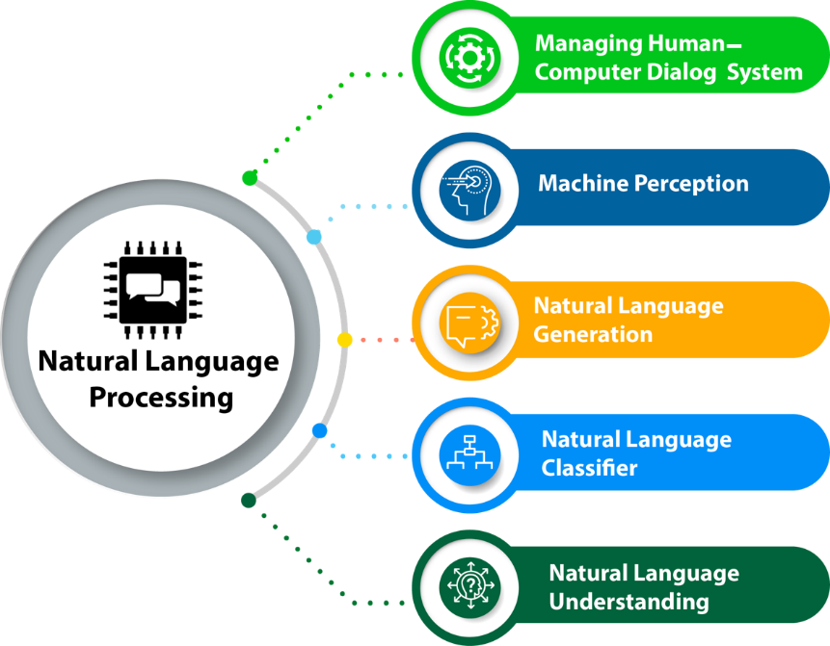
Natural language processing
L'elaborazione del linguaggio naturale (NLP) è il processo di trattamento automatico mediante un calcolatore elettronico delle informazioni scritte o parlate in una lingua.
analisi lessicale: scomposizione di un'espressione linguistica in token (in questo caso le parole)
analisi grammaticale: associazione delle parti del discorso a ciascuna parola nel testo
analisi sintattica: arrangiamento dei token in una struttura sintattica (ad albero: parse tree)
analisi semantica: assegnazione di un significato (semantica) alla struttura sintattica e, di conseguenza, all'espressione linguistica

Slide 5

bert
Bert (Bidirectional Encoder Representations from Transformers) è un modello di elaborazione del linguaggio naturale sviluppato da Google. Di seguito le principali funzionalità:
Classificazione delle frasi
Riconoscimento emozioni
Ricerca (query) più veloce
Traduzione frasi

Slide 6
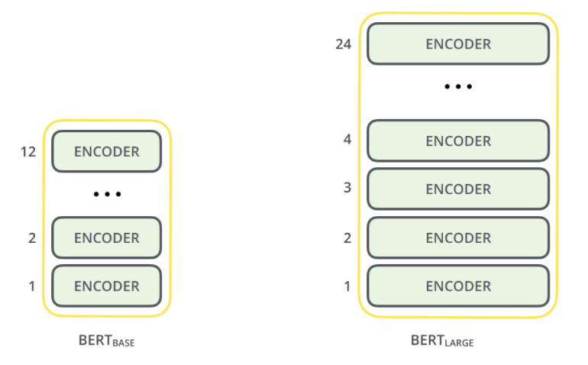
Bert -> modello utilizzato
Bert è un modello di trasformatori preaddestrato su testi grezzi con due obbiettivi :
Masked language modeling (MLM): prendendo una frase, il modello maschera casualmente il 15% delle parole nell'input, quindi esegue l'intera frase mascherata attraverso il modello e provando a prevedere le parole mascherate
Next sentence prediction (NSP): i modelli concatenano due frasi mascherate come input durante il preallenamento
Caratteristiche modello utilizzato:
Bert large uncased (24 livelli), 1024 hidden dimension, 16 attention heads, 336 milioni di parametri.

Slide 7


Struttura dei database
I database sono reperibili sul sito di Kaggle per il tutorial proposto per NLP «Natural Language Processing with Disaster Tweets». Comprendono i database per la parte di addestramento e per la parte di test.
Training set (7613 tweet):
ID: identificativo del tweet
Keyword: parole chiave del tweet
Location
Text
Target: 1 se disastro 0 altrimenti
Test set (3263 tweet):
ID
Keyword
Location
Text

Slide 8
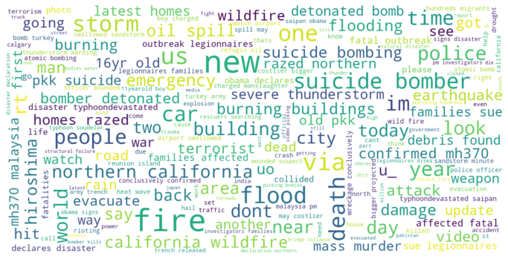
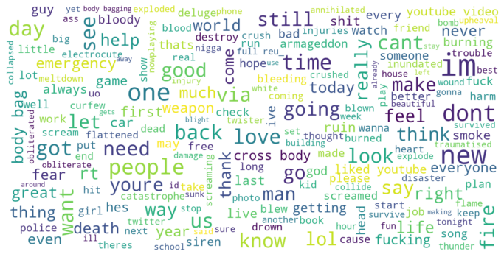
Preprocessing data
Per prima cosa bisognerà importare i due formati csv all’interno dello script attraverso la libreria «pandas» (solo ID, text e target per il training , ID e text per il test)
Rimuovere caratteri e testo “inutili“
Rimozione delle stopwords importando NLTK (Natural language tool kit)
Genera word clouds selezionando i tweet con target=1 da quelle con target=0

Slide 9
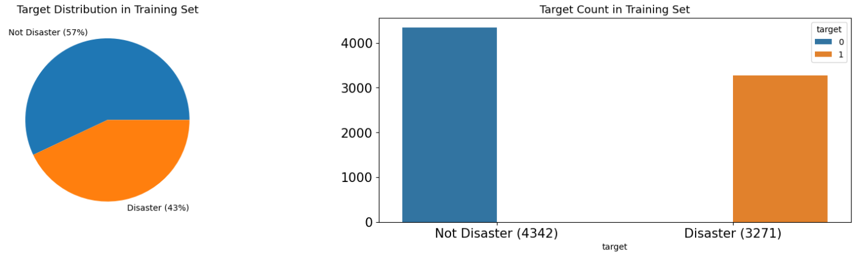
Visualizzazione dati

Slide 10
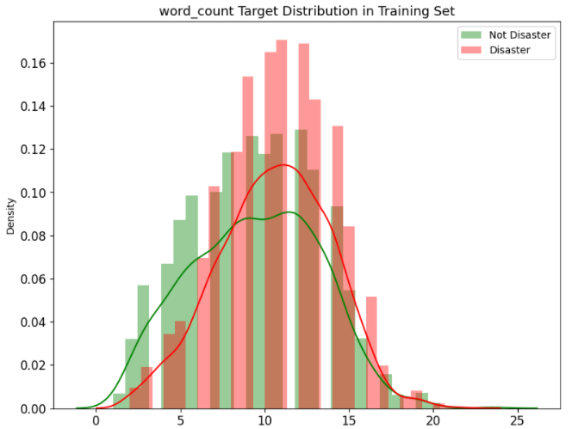
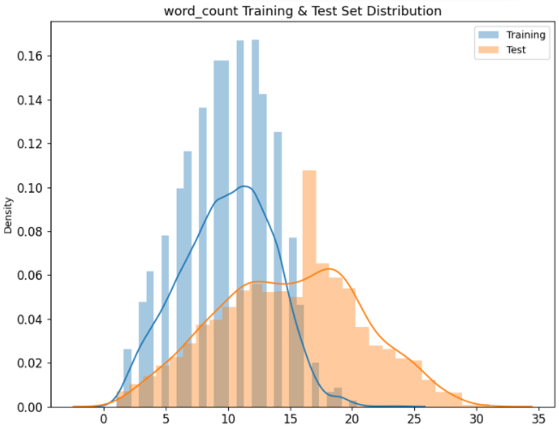
Visualizzazione dati

Slide 11
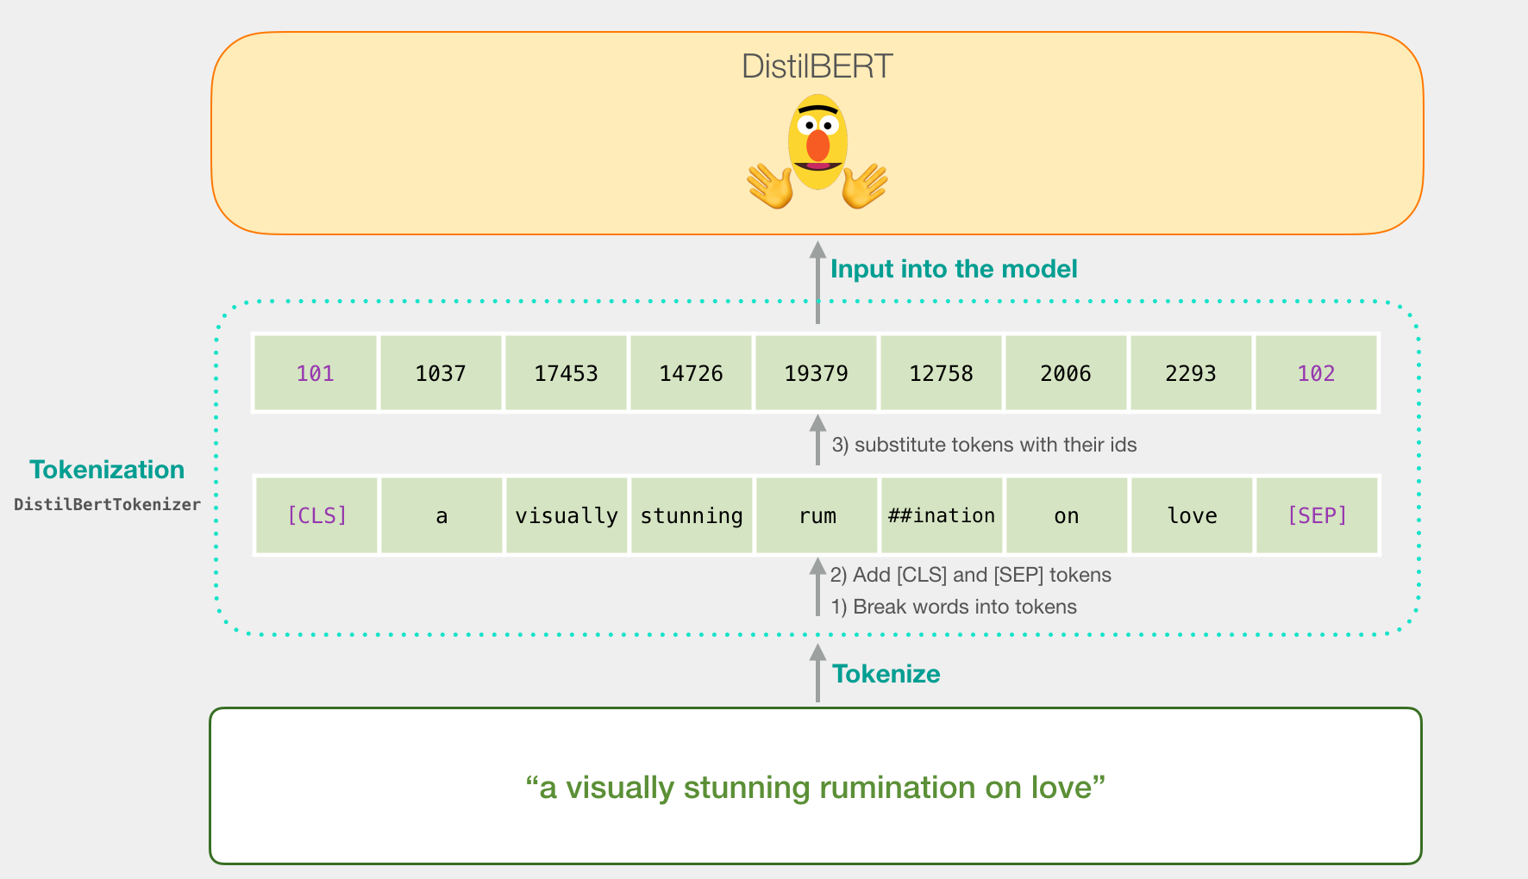
Realizzazione algoritmo: step 1
Importa il modello Bert large uncased
Importa l’auto Tokenizer dal Bert large uncased
Ottieni gli input compatibile con Bert attraverso la divisione in token delle frasi

